Slide 1

QuizZES
UNIVERSITÉ DU QUÉBEC À TROIS-RIVIÈRES
Josue Lubaki
Harleze Loukelo
APPLICATION ANDROID (JAVA)
Lien Gitlab : https://dmigit.uqtr.ca/lubaki/quizzes

Slide 2

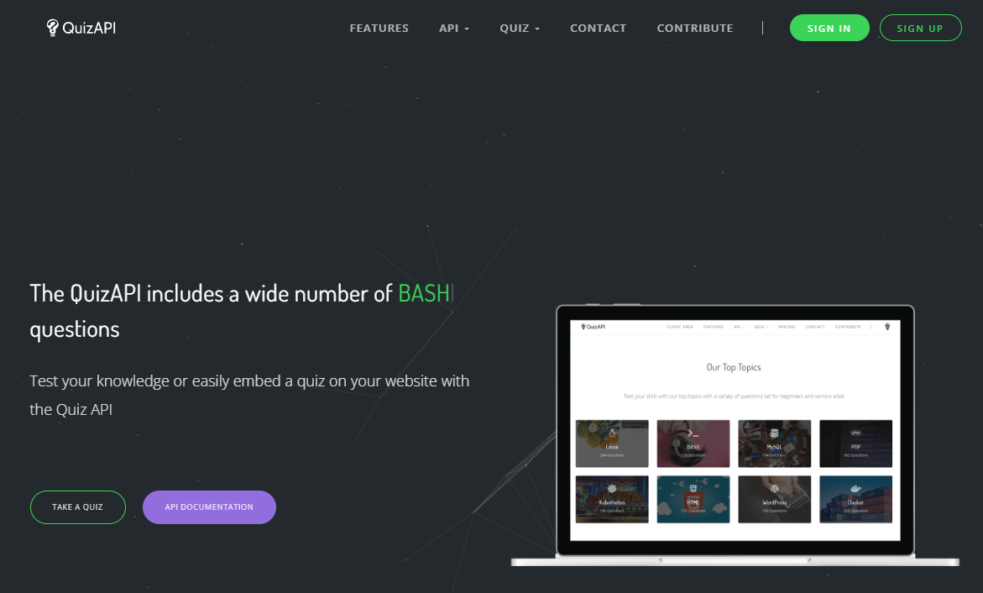
Quizzes App
C’est une application qui propose un jeu des questions à choix multiple et à thématique informatique.
Bash
Linux
DevOps
Docker
Kubernetes
Javascript
HTML
Laravel
Utilisation d’un API proposant des questions et réponses (https://quizapi.io/)

Slide 3
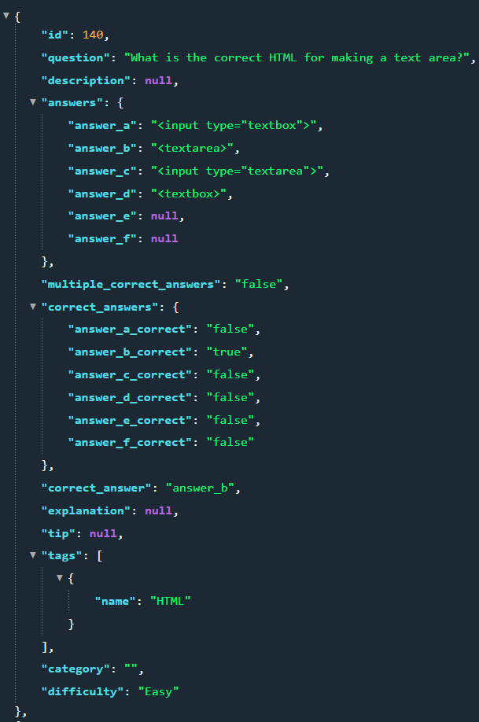
Quizzes App
Voici l’exemple de réponse JSON pour une question.
Problème identifié :
answers : nécessite une classe Java, et pire encore, il contient de champs “null”.
correct_answers : nécessite une classe Java, et pire encore, le champs sont en type String.
tip : est toujours “null”

Slide 4

Quizzes App
Dépendances / bibliothèques :
Room
RecyclerView
Retrofit
Gson
Meow Bottom Navigation
Lottie
Dagger-Hilt

Slide 5
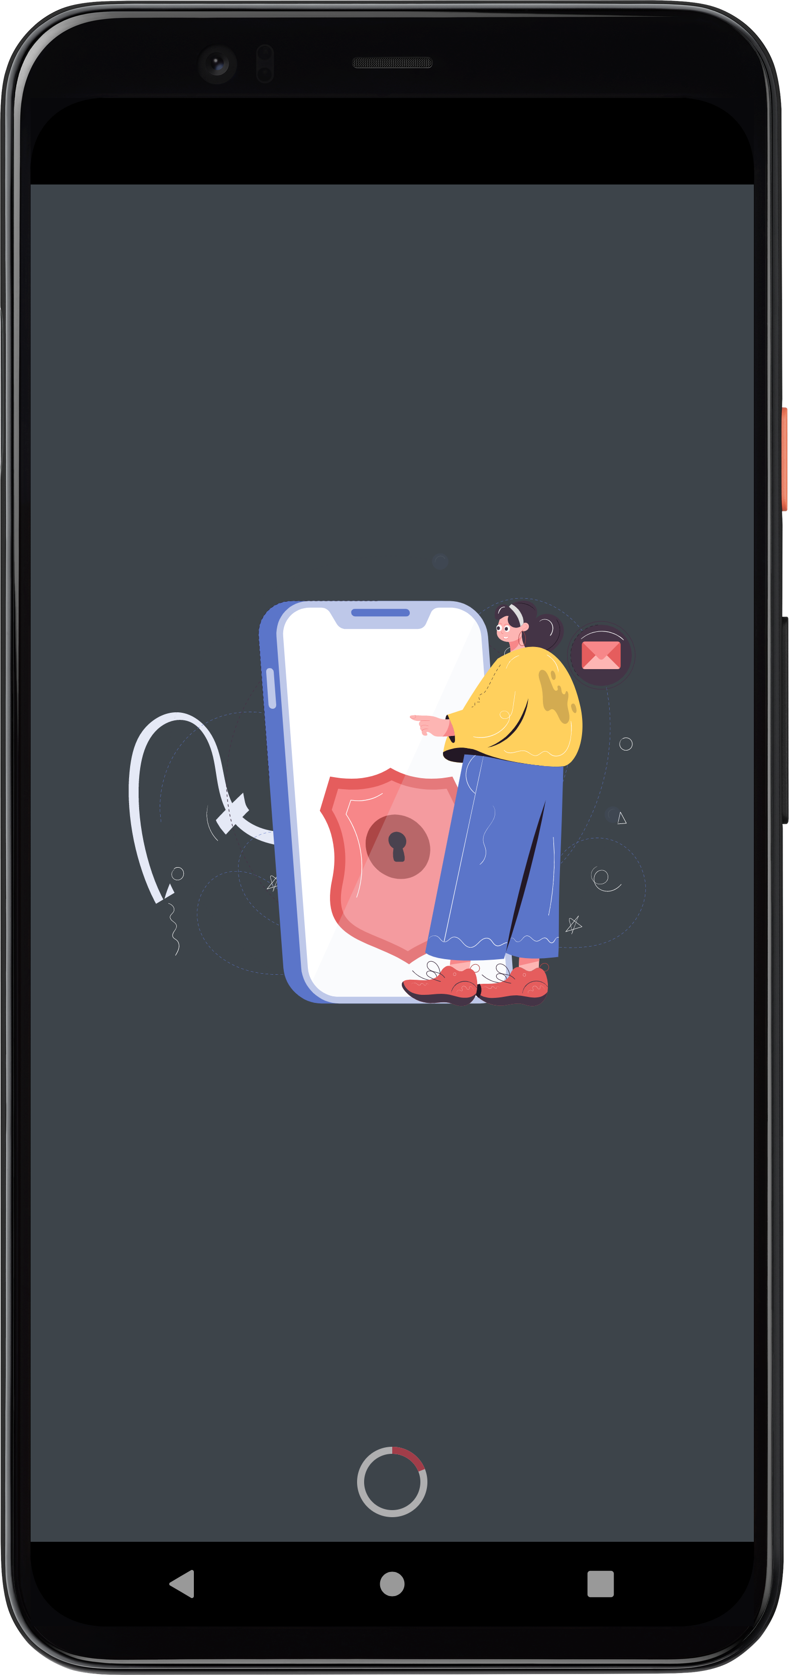
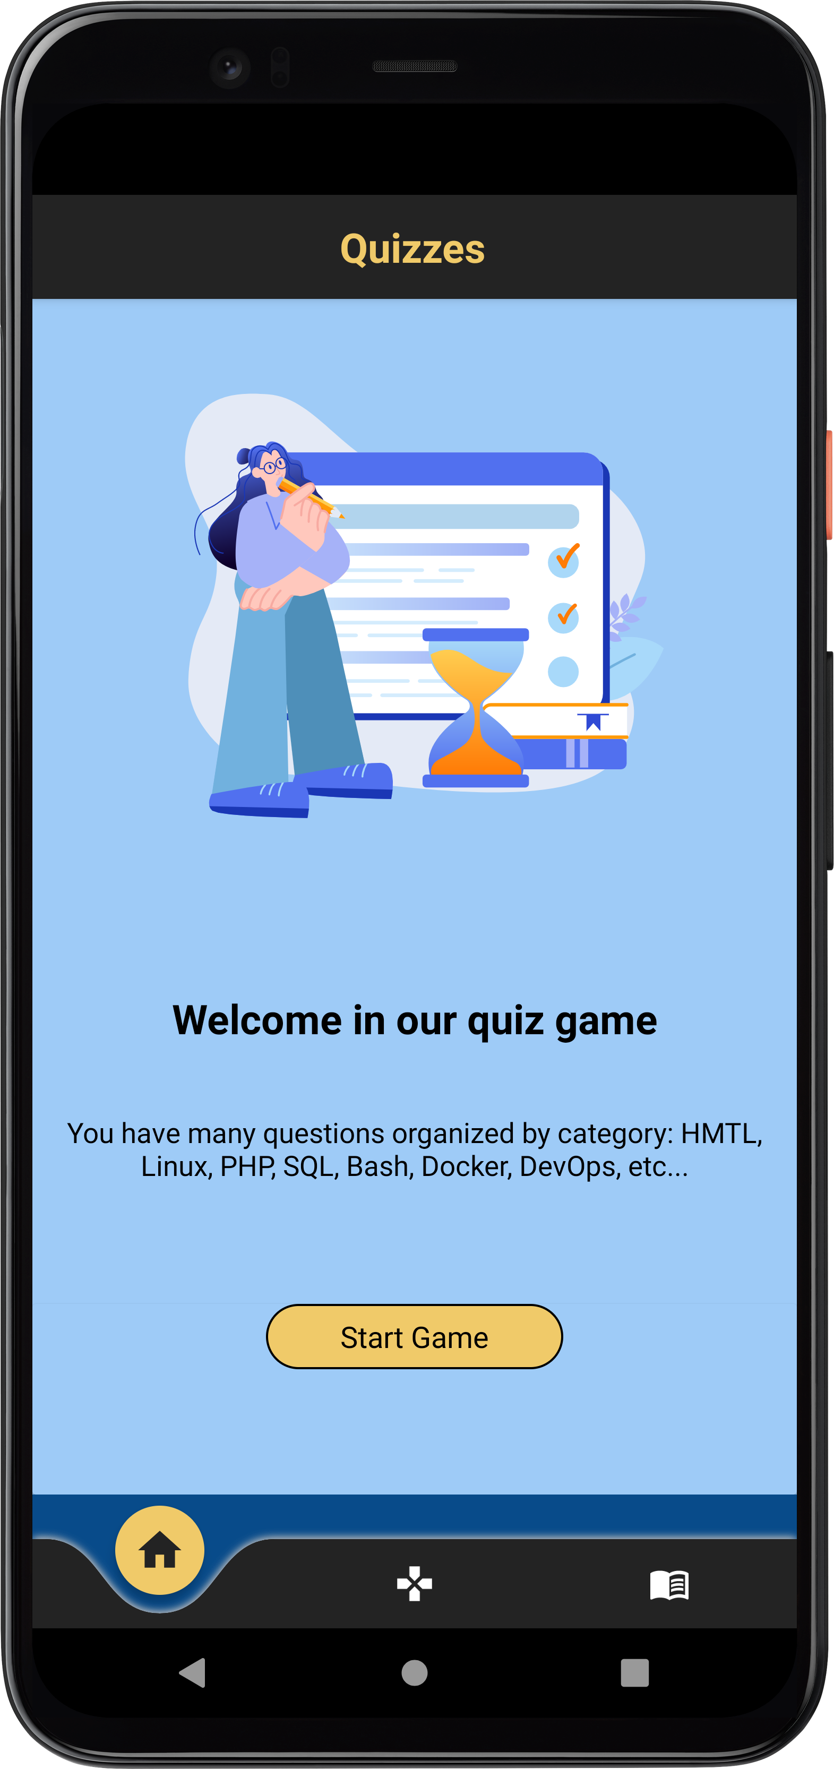
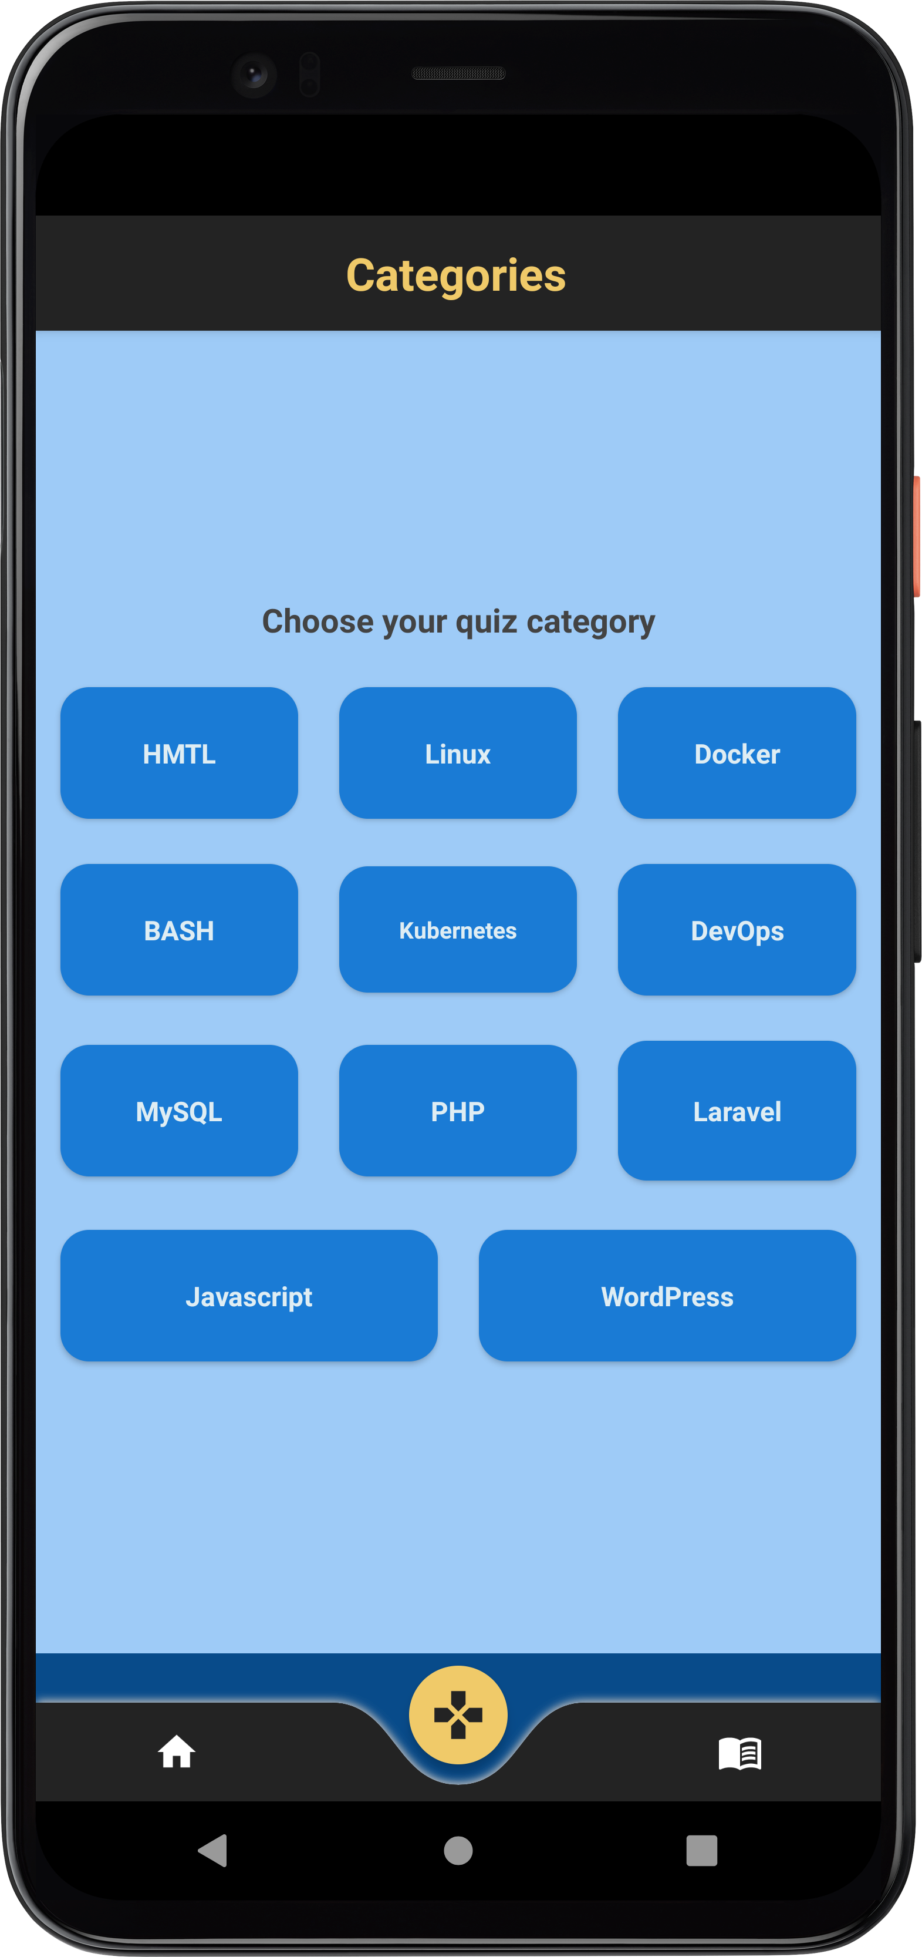
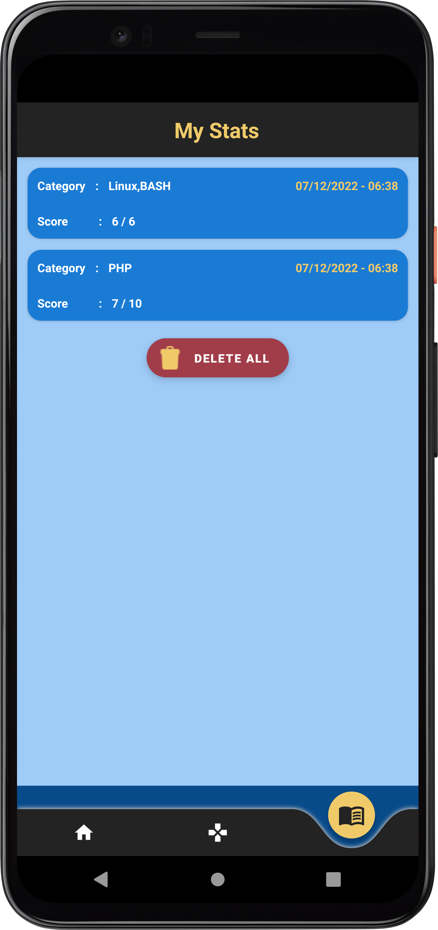
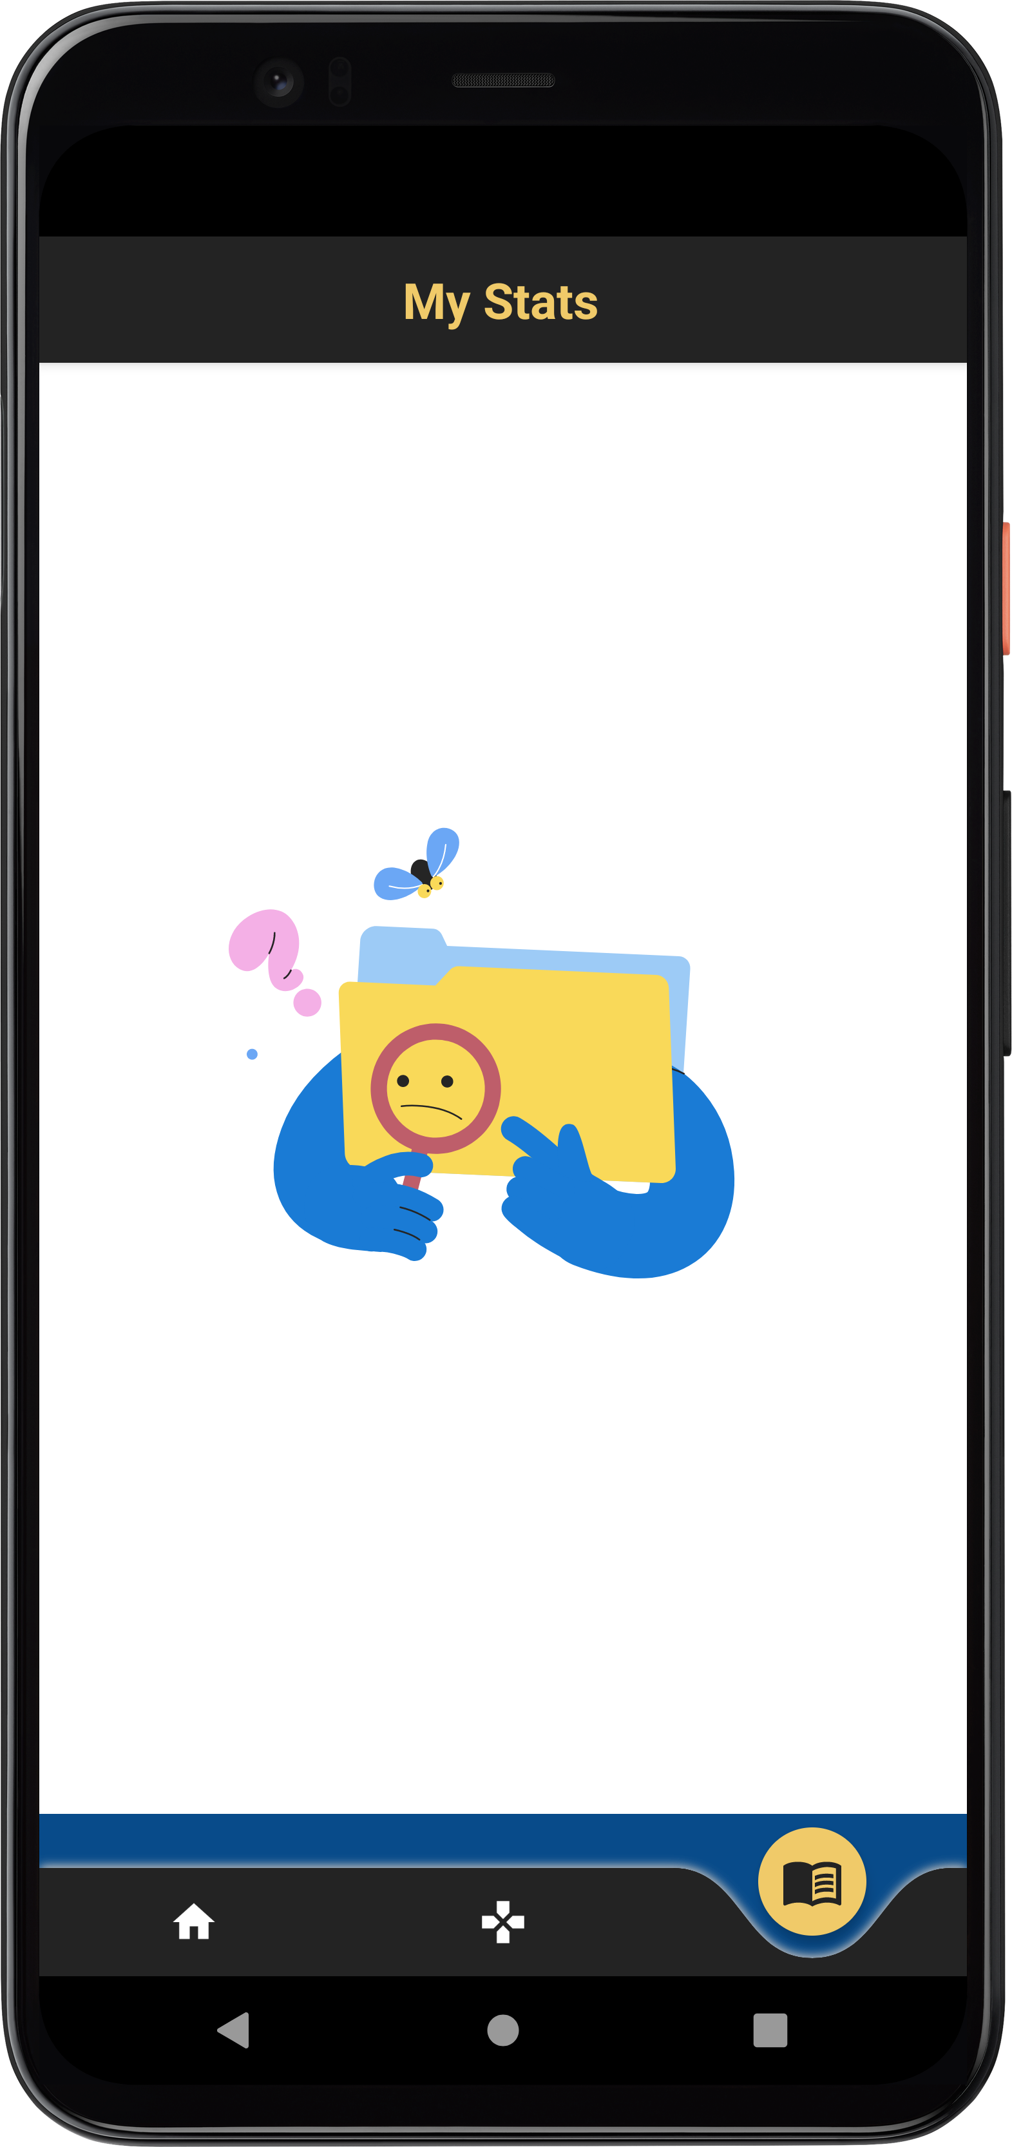
Quizzes App

Slide 6


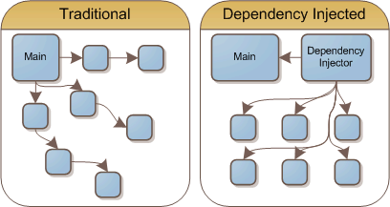
Dagger-Hilt

Slide 7
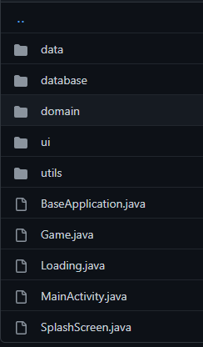
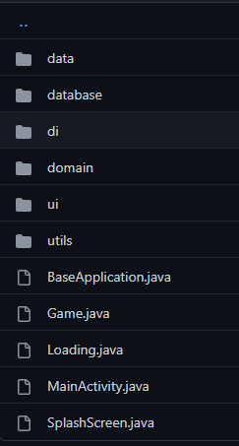
Dagger-Hilt
Sans Dagger-Hilt
Avec Dagger-Hilt

Slide 8
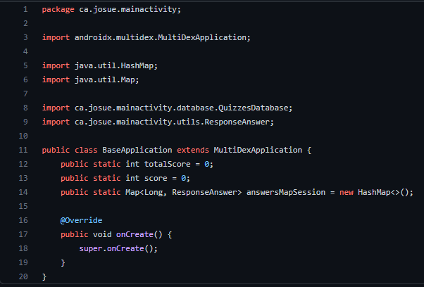
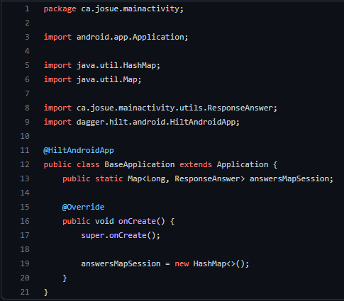
Dagger-Hilt @HiltAndroidApp
Sans Dagger-Hilt
Avec Dagger-Hilt

Slide 9
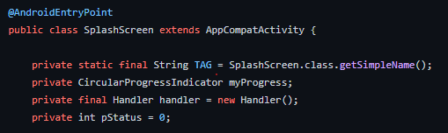
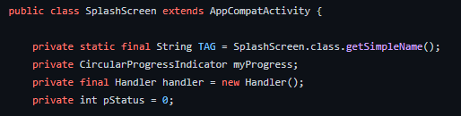
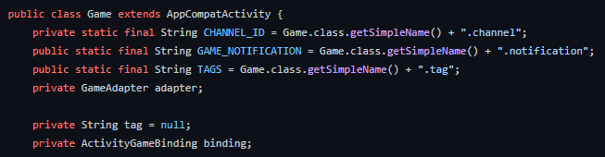
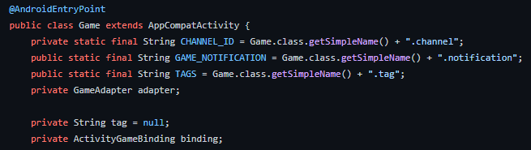
Dagger-Hilt @AndroidEntryPoint
Sans Dagger-Hilt
Avec Dagger-Hilt

Slide 10
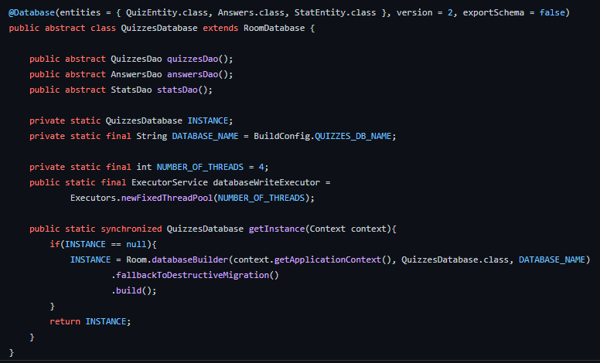
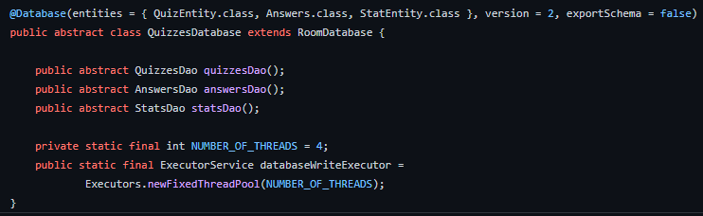

Dagger-Hilt Database
Sans Dagger-Hilt
Après Dagger-Hilt

Slide 11
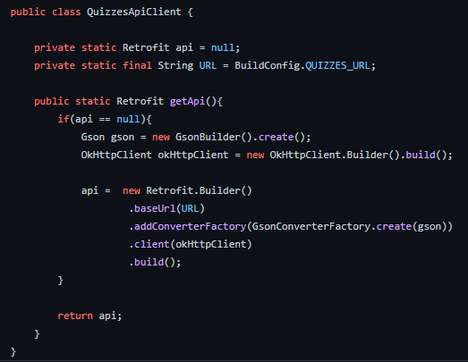
Dagger-Hilt RetrofitApiClient
Sans Dagger-Hilt
Avec Dagger-Hilt

Slide 12
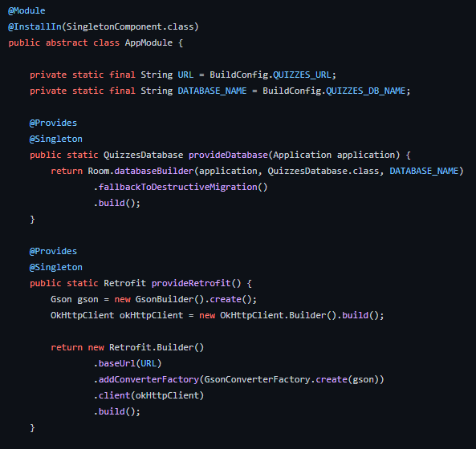
Dagger-Hilt AppModule
@Module
@InstallIn(SingletonComponent.class)
@Provides
@Singleton
Méthodes : public static
Notes:
@Module : L'annotation @Module dans Dagger-Hilt indique que la classe annotée est un module Dagger. Un module Dagger est une classe qui définit les bindings entre les différentes dépendances de votre application. Ces bindings indiquent à Dagger comment créer des instances de différentes classes en fonction des dépendances qu'elles ont. En utilisant des modules Dagger, vous pouvez facilement gérer les dépendances de votre application de manière organisée et efficace.
@InstallIn : L'utilisation de l'annotation @InstallIn(SingletonComponent.class) fait savoir à Dagger que les dépendances définies dans ce module seront disponibles dans l'ensemble de l'application. Le composant SingletonComponent est un composant Dagger qui est créé une seule fois pour l'ensemble de l'application et qui peut être utilisé par toutes les parties de l'application.
@Provides : @Provides sur les méthodes de votre module Dagger pour indiquer à Dagger comment créer des instances de différentes classes.

Slide 13
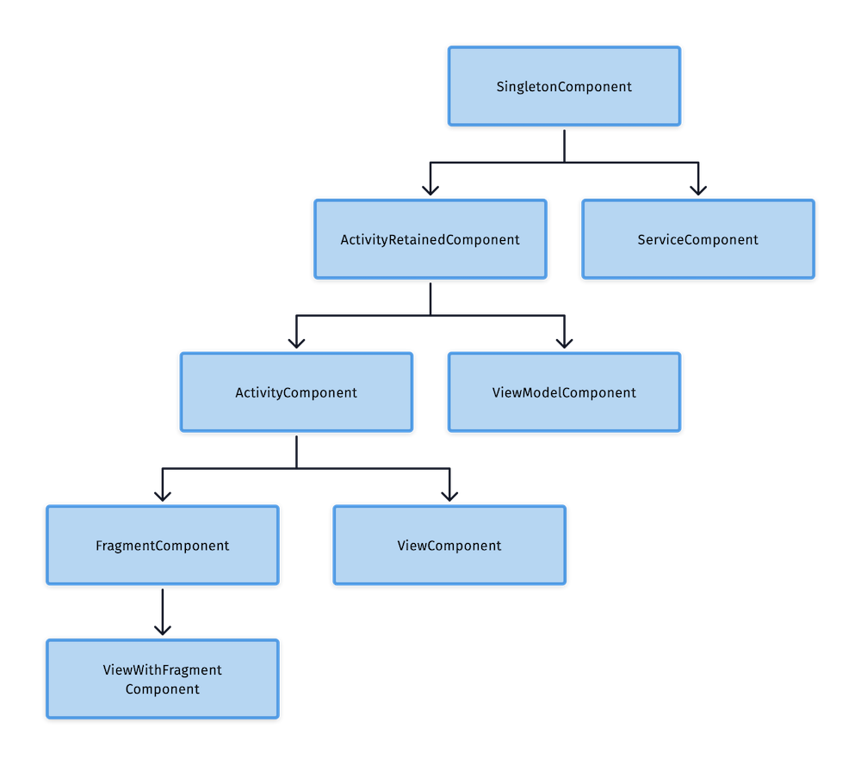
Dagger-Hilt SingletonComponent

Slide 14
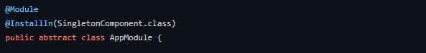
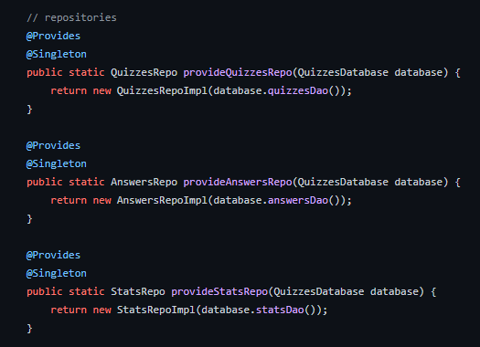
Dagger-Hilt AppModule
… (suite)

Slide 15
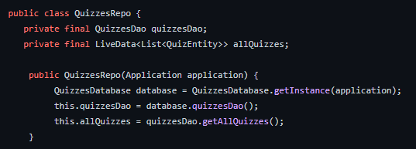
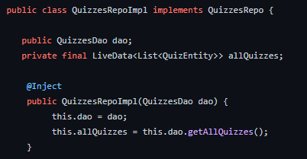
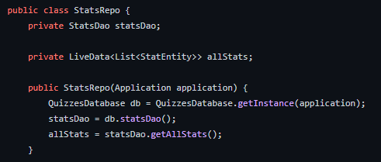
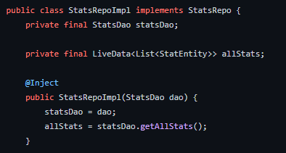
Dagger-Hilt Repositories
Sans Dagger-Hilt
Après Dagger-Hilt

Slide 16
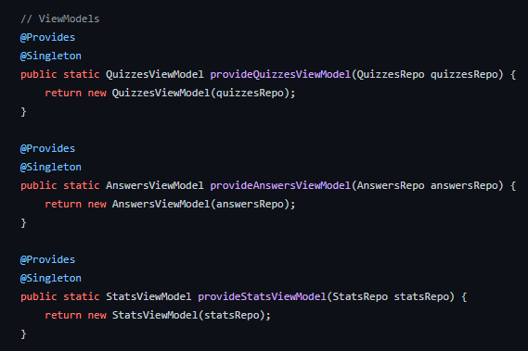
Dagger-Hilt AppModule
… (suite)

Slide 17
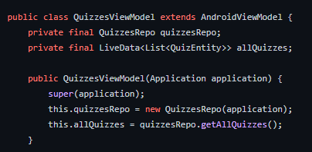
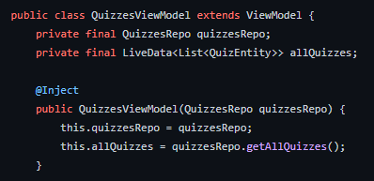
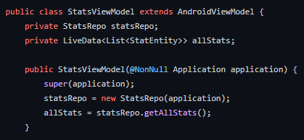
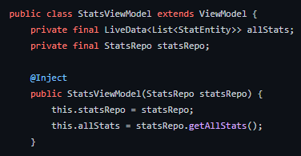
Dagger-Hilt ViewModel
Sans Dagger-Hilt
Après Dagger-Hilt

Slide 18
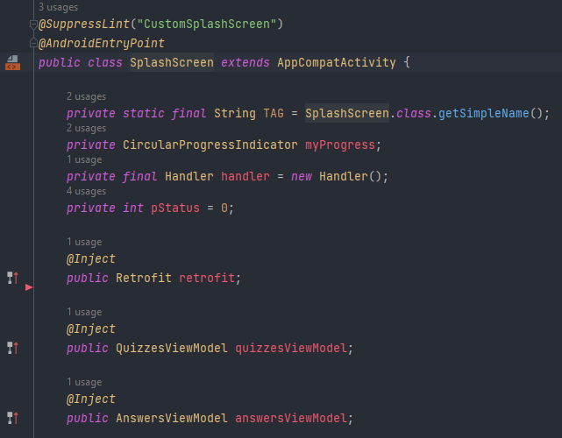
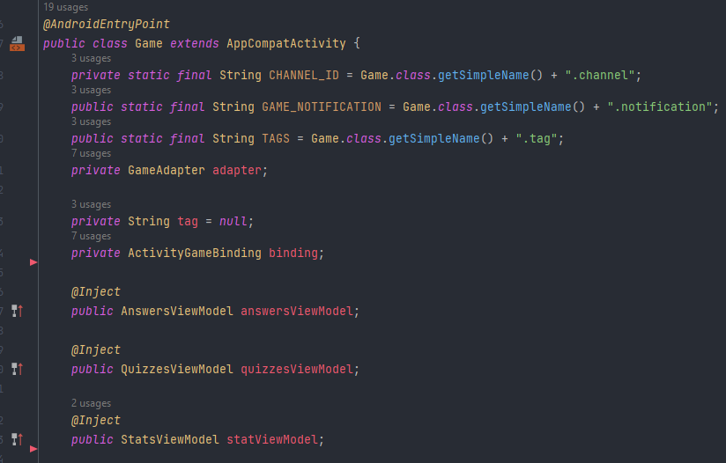
Dagger-Hilt à l’oeuvre

Slide 19
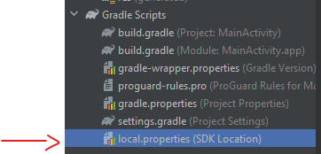
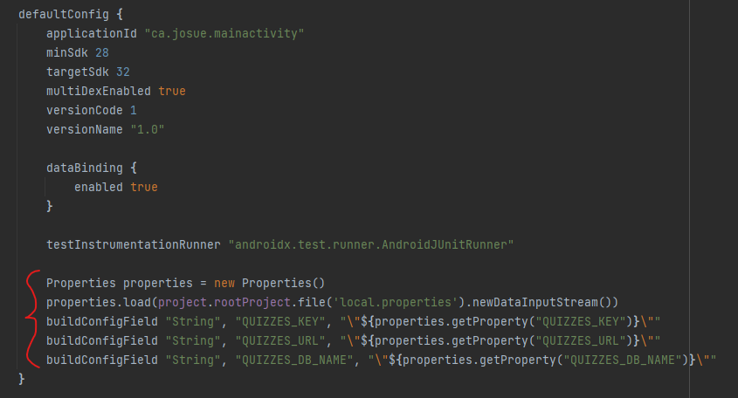
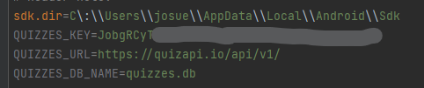
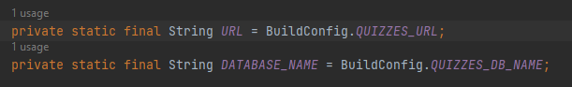
Bonus
Bonus
Gradle (Module)

